Slide 1
Предметная неделя по русскому языку
и литературному чтению
17.02.2014 - 21.02.2014

Slide 2
Урок-игра
«Изучаем, повторяем, любим русский язык»
8 «А», 8 «Б»

Slide 3
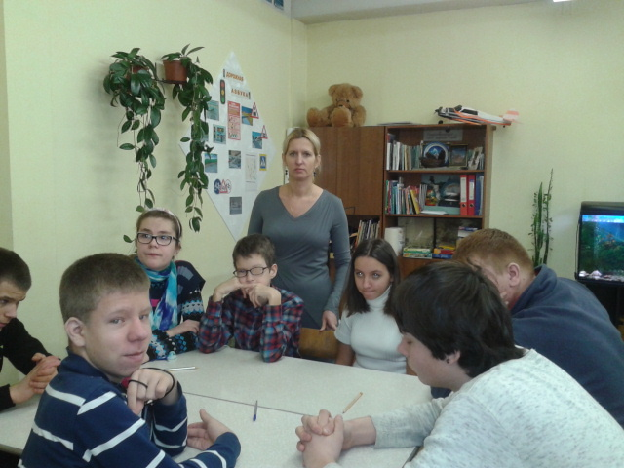

Slide 4
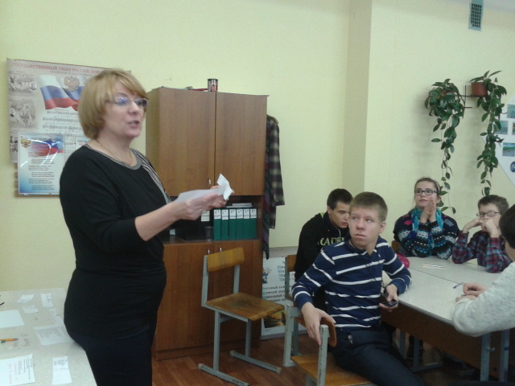

Slide 5
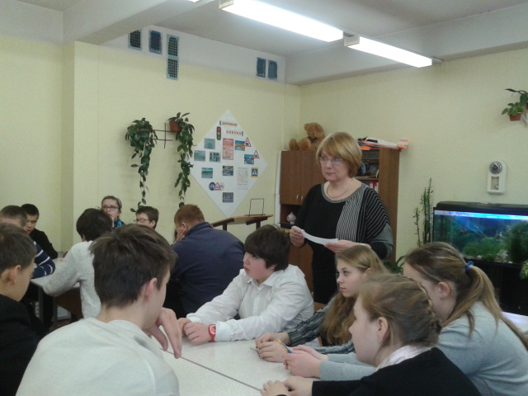

Slide 6
Урок–игра
«Занимательный
русский язык»
6 «А», 6 «Б»

Slide 7
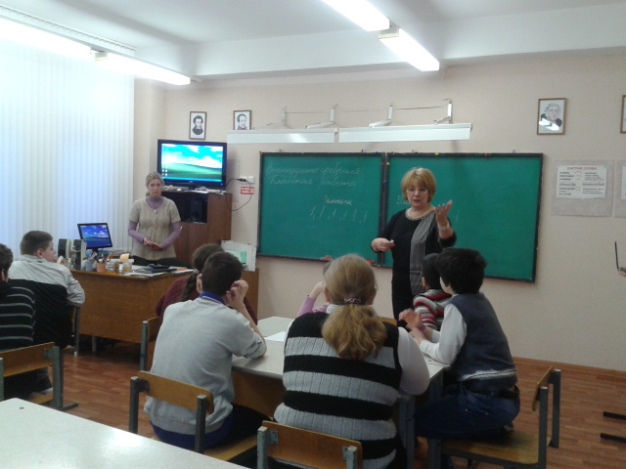

Slide 8
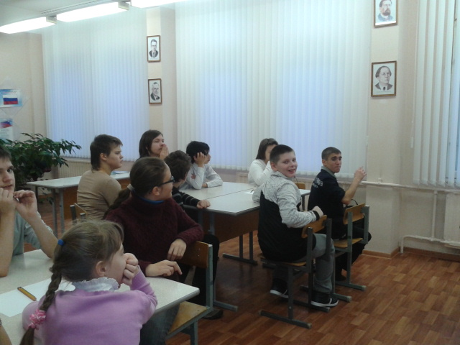

Slide 9
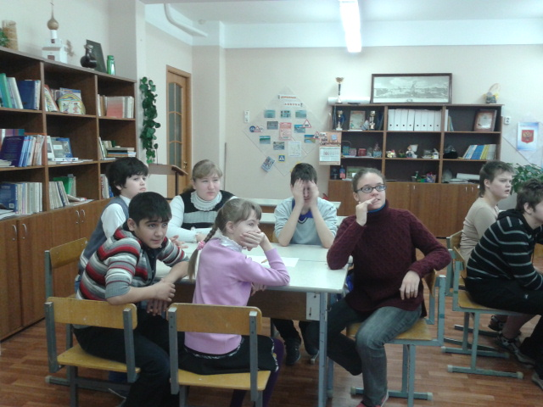

Slide 10
Викторина «Занимательный русский язык»
9 «А», 9 «Б»

Slide 11
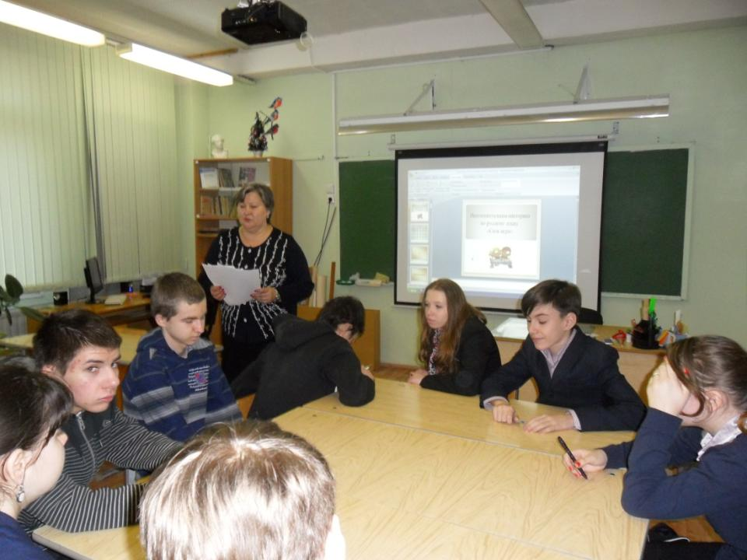

Slide 12
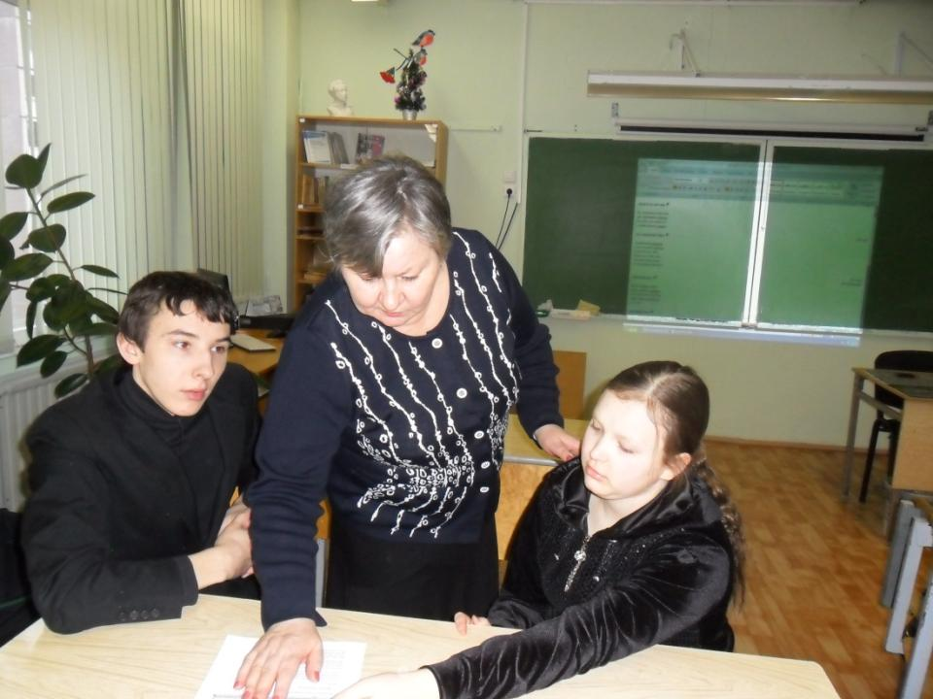

Slide 13
Соревнование - игра
по русскому языку
и чтению
10 «А», 10 «Б», 10 «В»

Slide 14
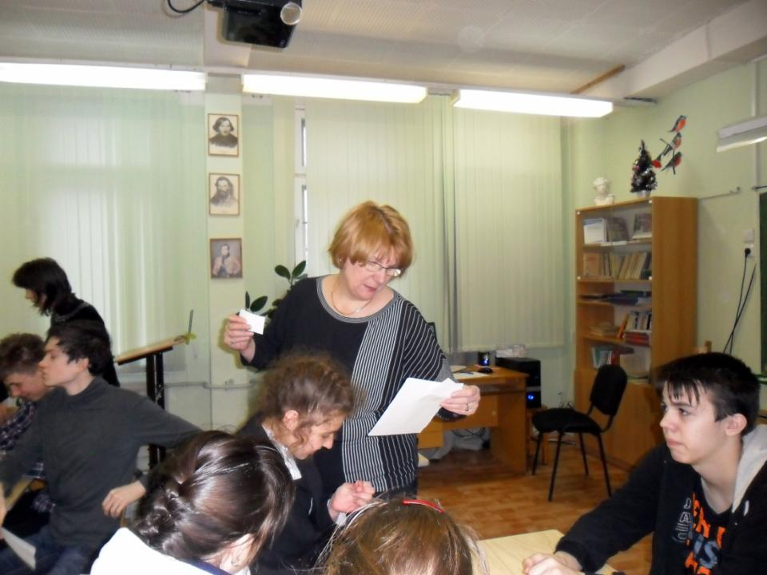

Slide 15
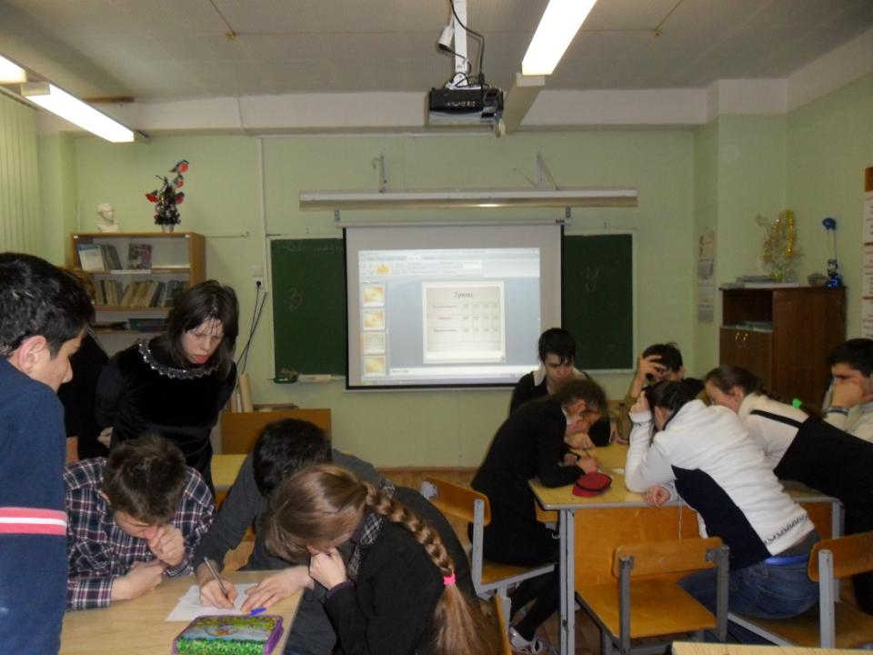

Slide 16
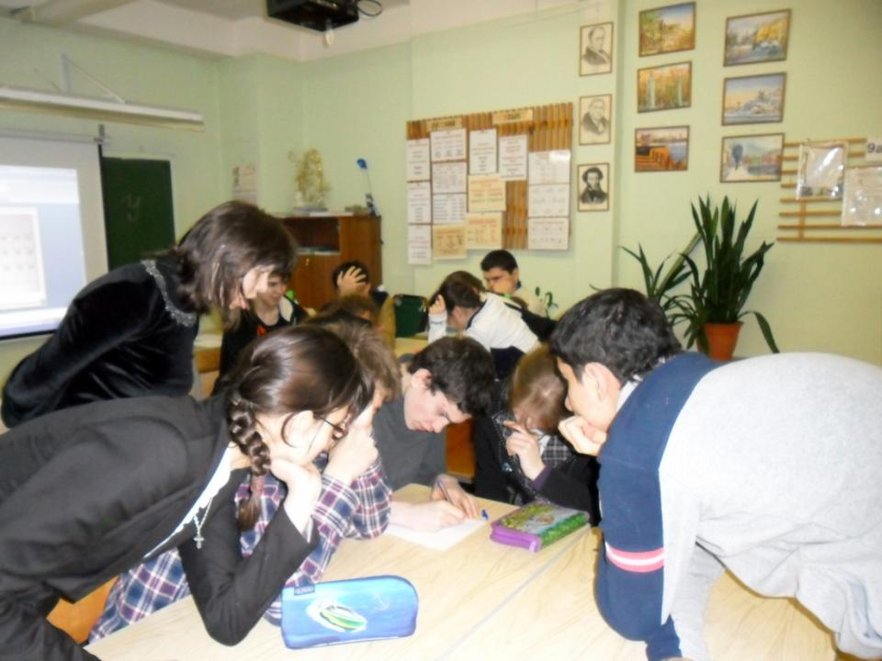

Slide 17
Индивидуальное первенство
«Тетрадь по русскому языку»
11 «А» класс

Slide 18
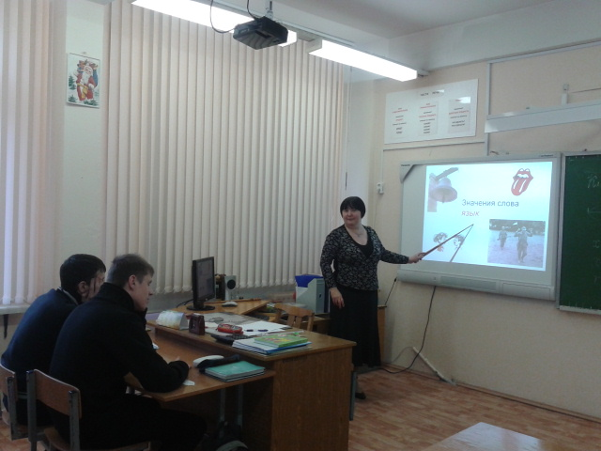

Slide 19
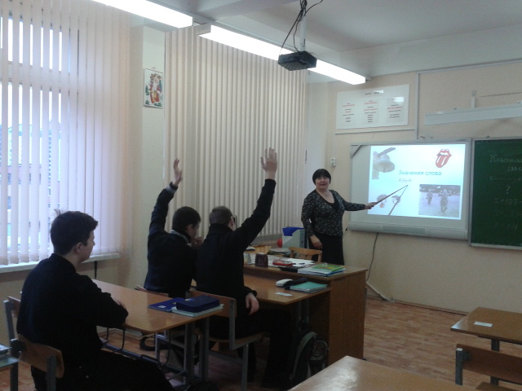

Slide 20
Викторина
«Знатоки»
7 «А»

Slide 21
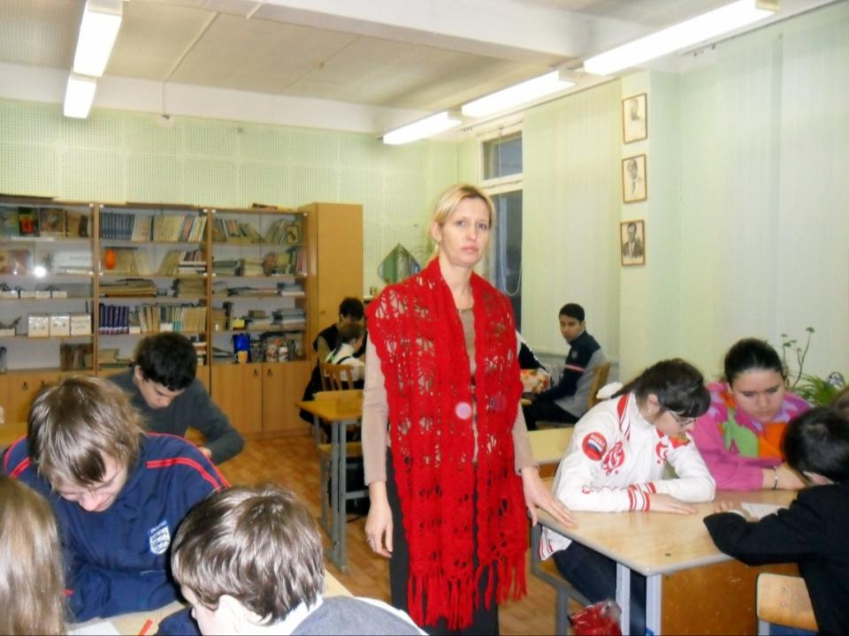

Slide 22
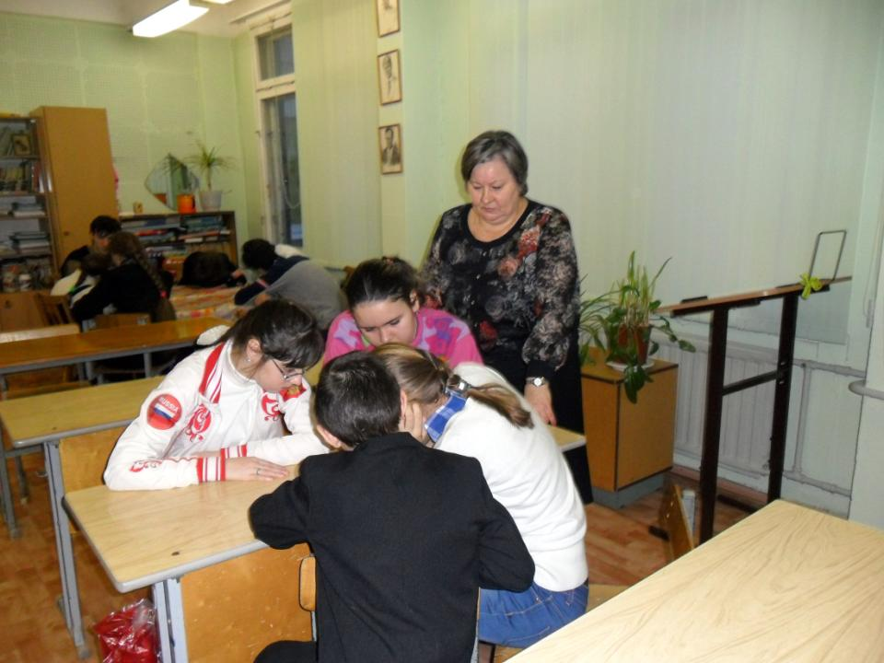

Slide 23
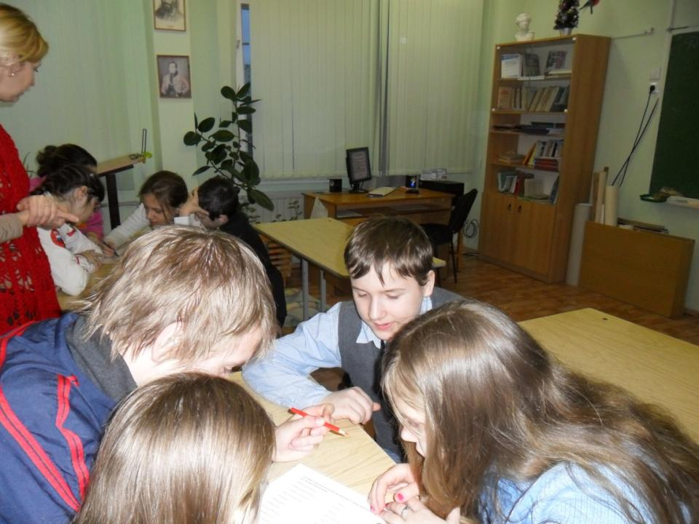

Slide 24
Викторина по русскому языку и чтению «Буквоедик»
5 «А», 5 «Б», 5-3 классы

Slide 26
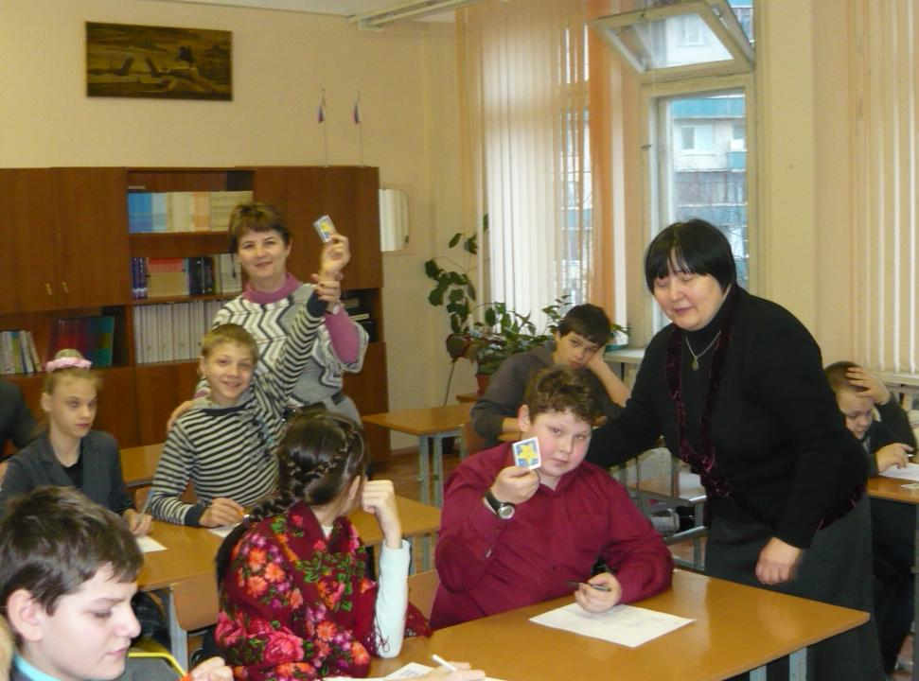

Slide 27
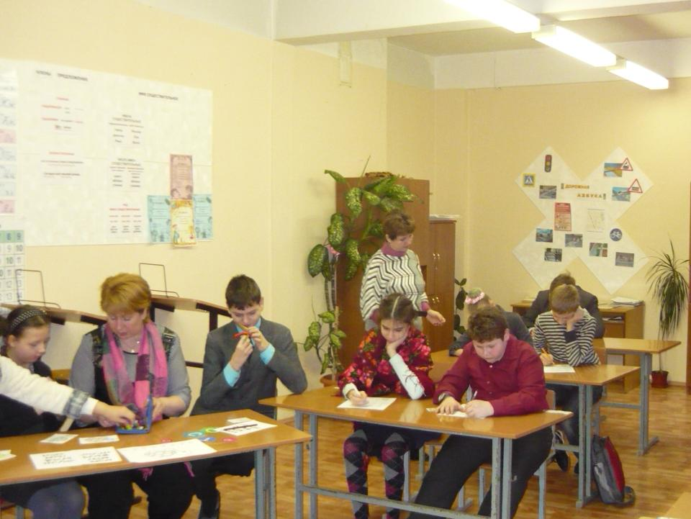

Slide 28
Линейка
Итоги
Предметной недели
по русскому языку и литературному чтению

Slide 29
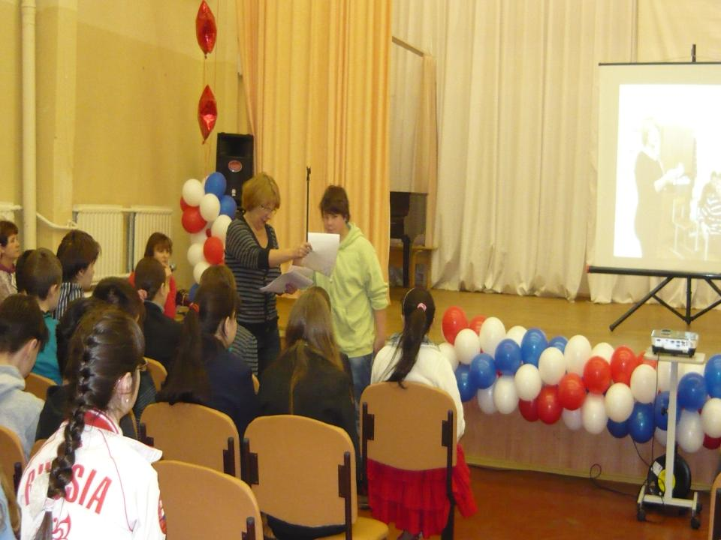

Slide 30
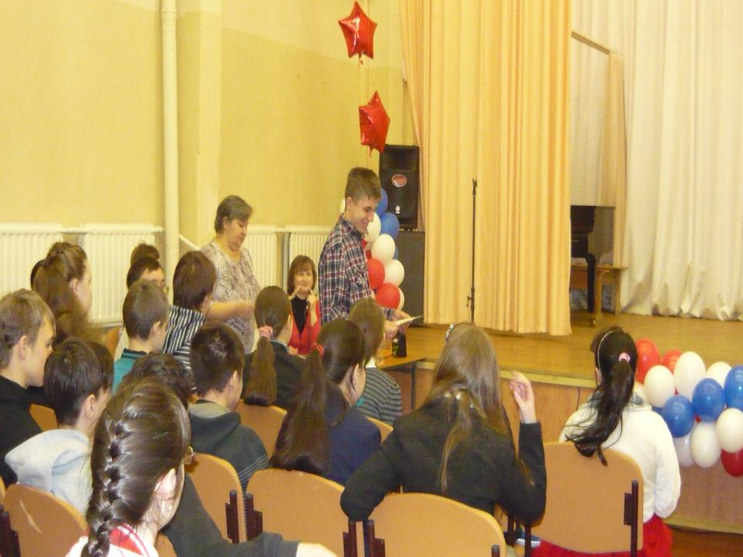

Slide 31
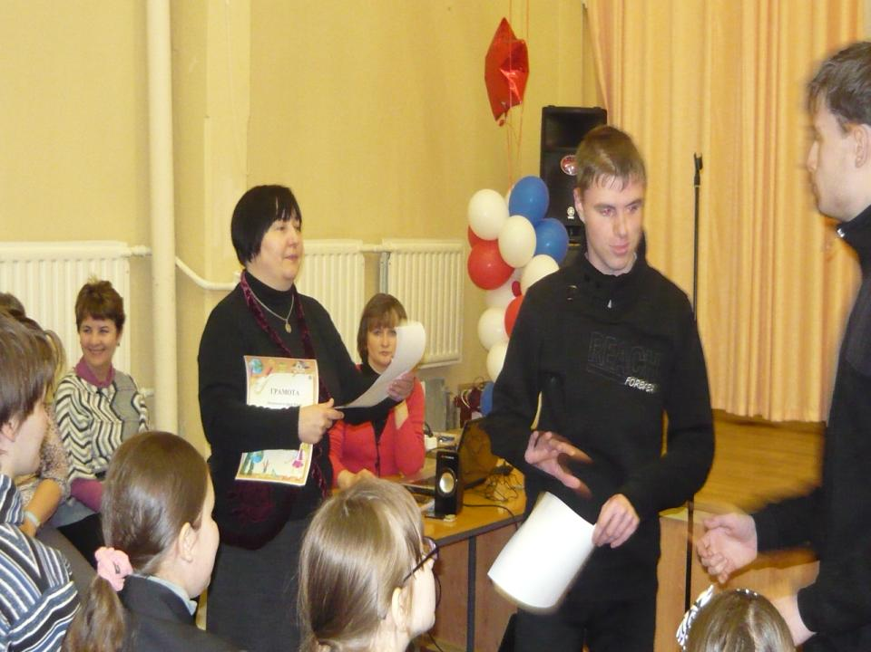

Slide 32
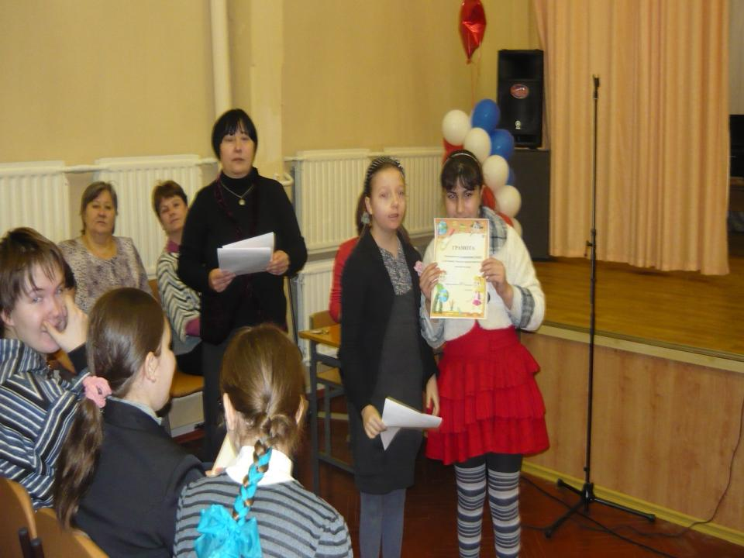

Slide 33
